Slide 1
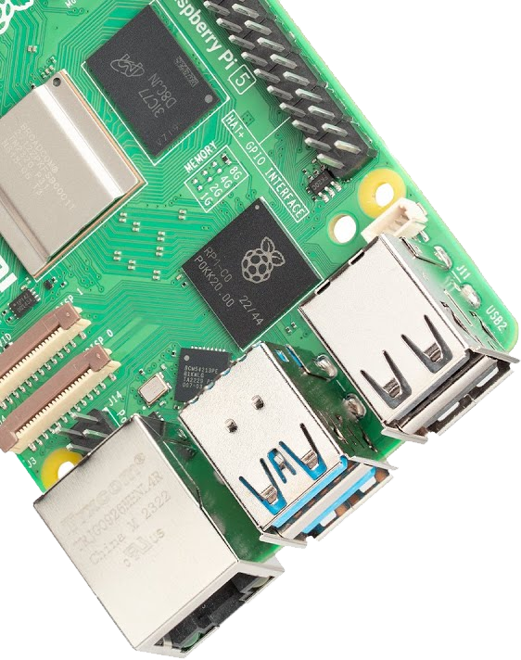
Classe Mobile Informatique Basée sur des Raspberry Pi

Slide 2
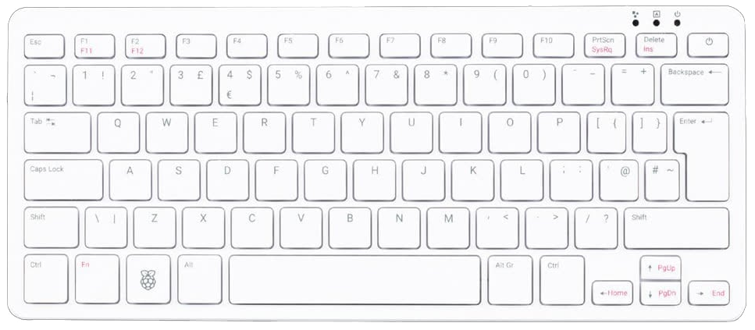
Objectifs
Réaliser un POC et valider la faisabilité d’une classe mobile informatique uniquement à base de Raspberry Pi
Réduire les coûts d'installation et de maintenance.
Concevoir une salle informatique 'low tech' avec une faible consommation énergétique.
Offrir un environnement éducatif adapté à l’apprentissage de l’informatique, de la robotique et aux projets DIY.
Fournir un environnement de formation flexible, portable et performant.

Slide 3
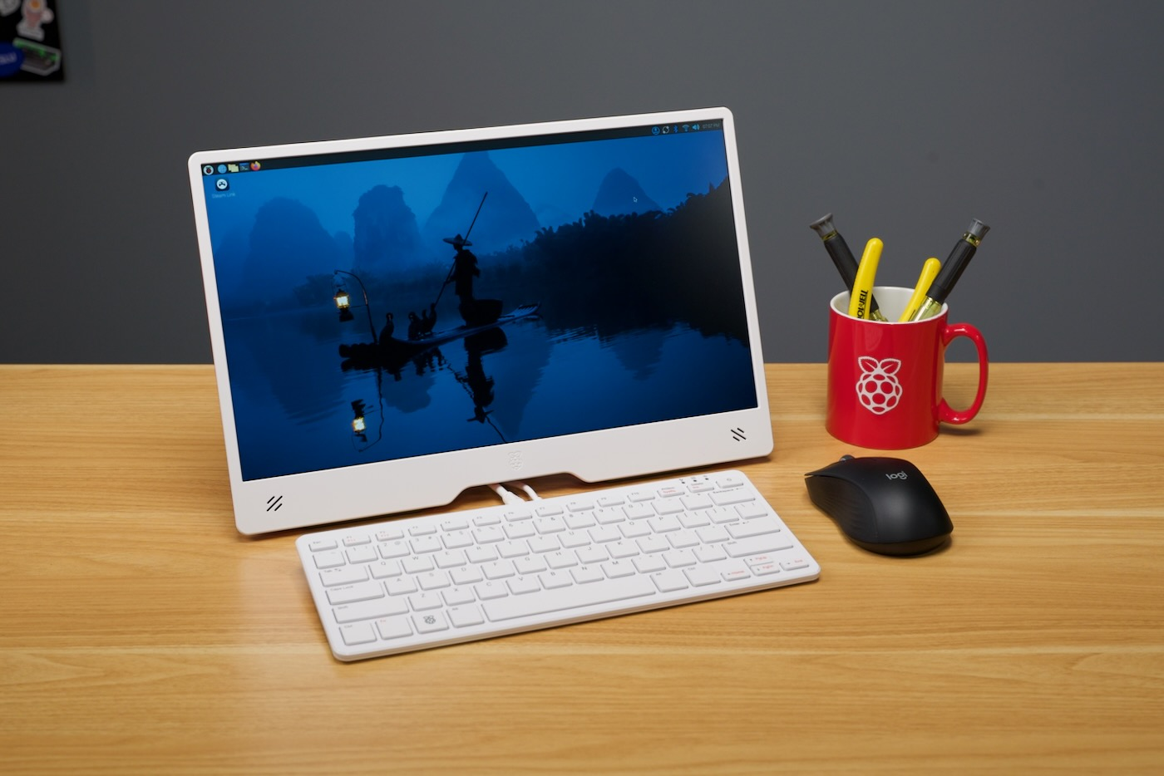
Infrastructure Matérielle
Serveur : Raspberry Pi 400
Processeur Broadcom Quad-core @ 1,8 GHz
4 Go de RAM
Stockage sur SD Card de 32 Go.
Ethernet ou Wifi
OS Raspberry Pi Lite
Fournit des services essentiels : LDAP, DNS, Wiki, AdGuard Home, Proxy, etc.
Clients : Raspberry Pi 500
Processeur Broadcom Quad-core @ 2,4 GHz
8 Go de RAM
Stockage sur SD Card de 32 Go.
Ethernet ou Wifi
Raspberry Pi OS avec environnement graphique et applications utiles pour l’apprentissage de l’informatique

Slide 4
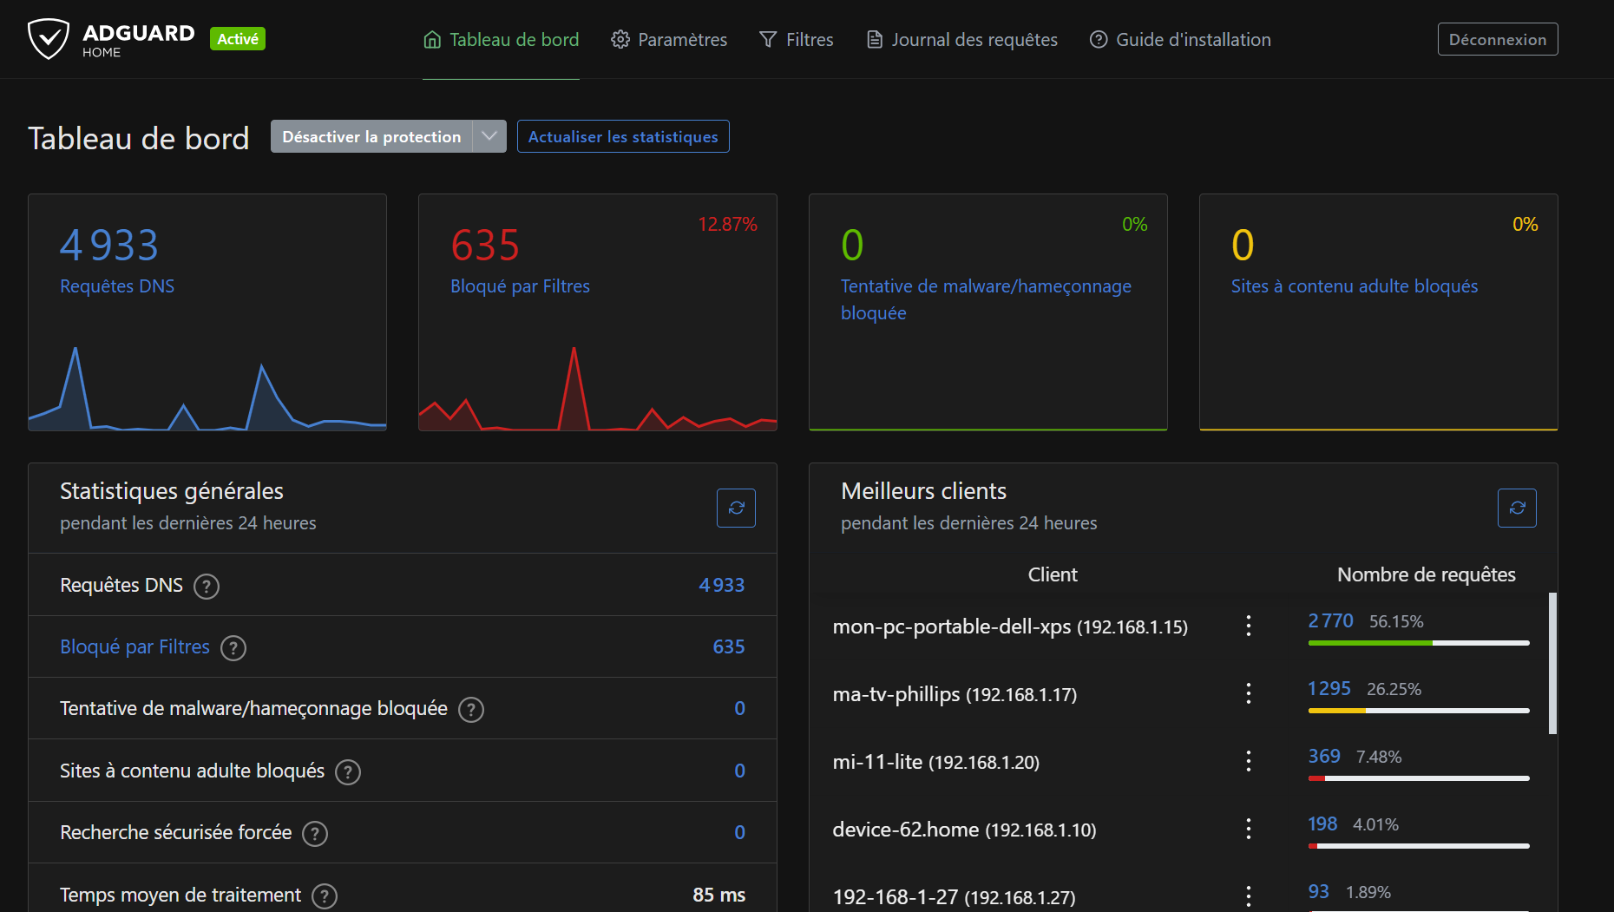
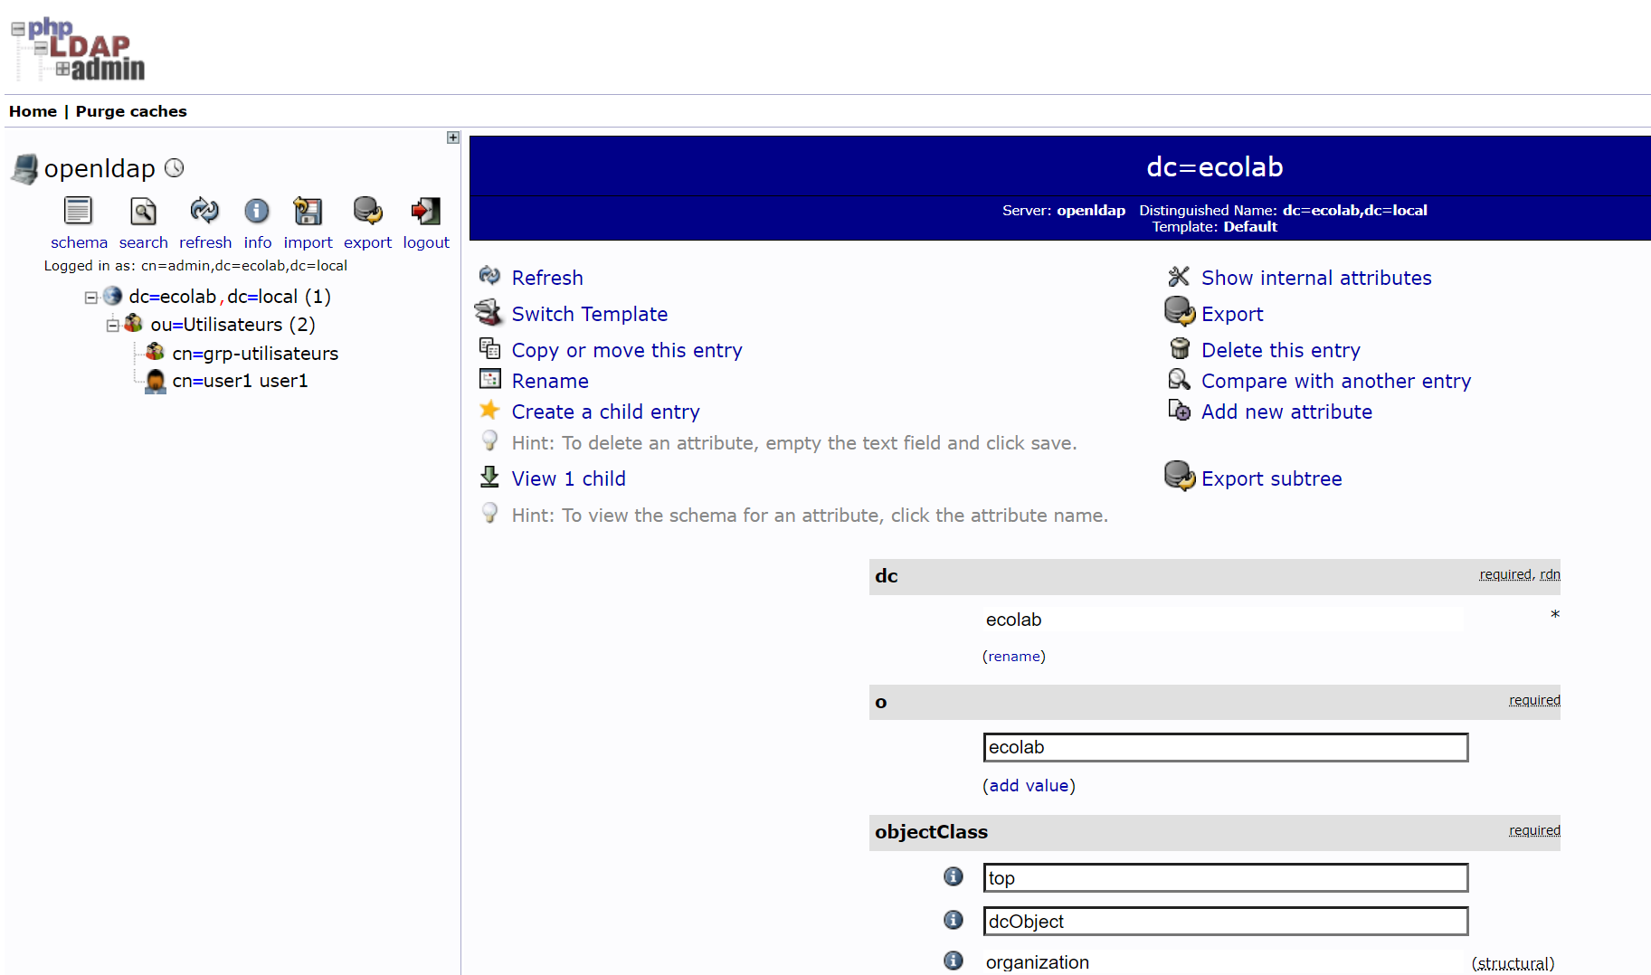
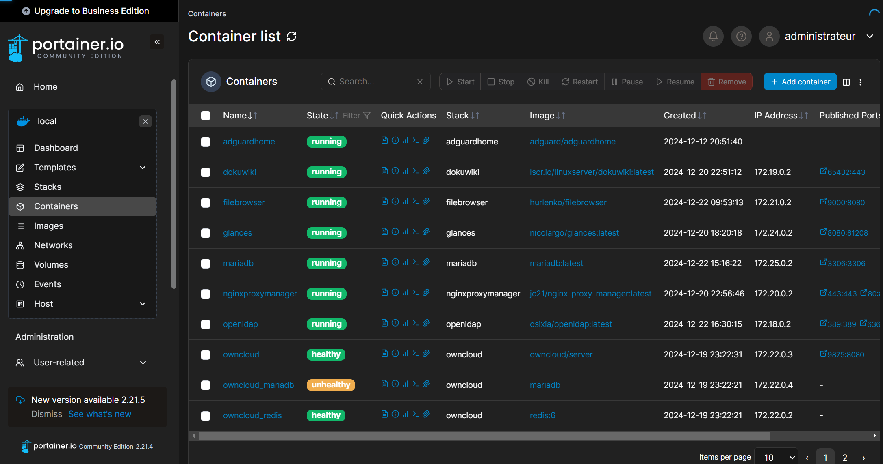
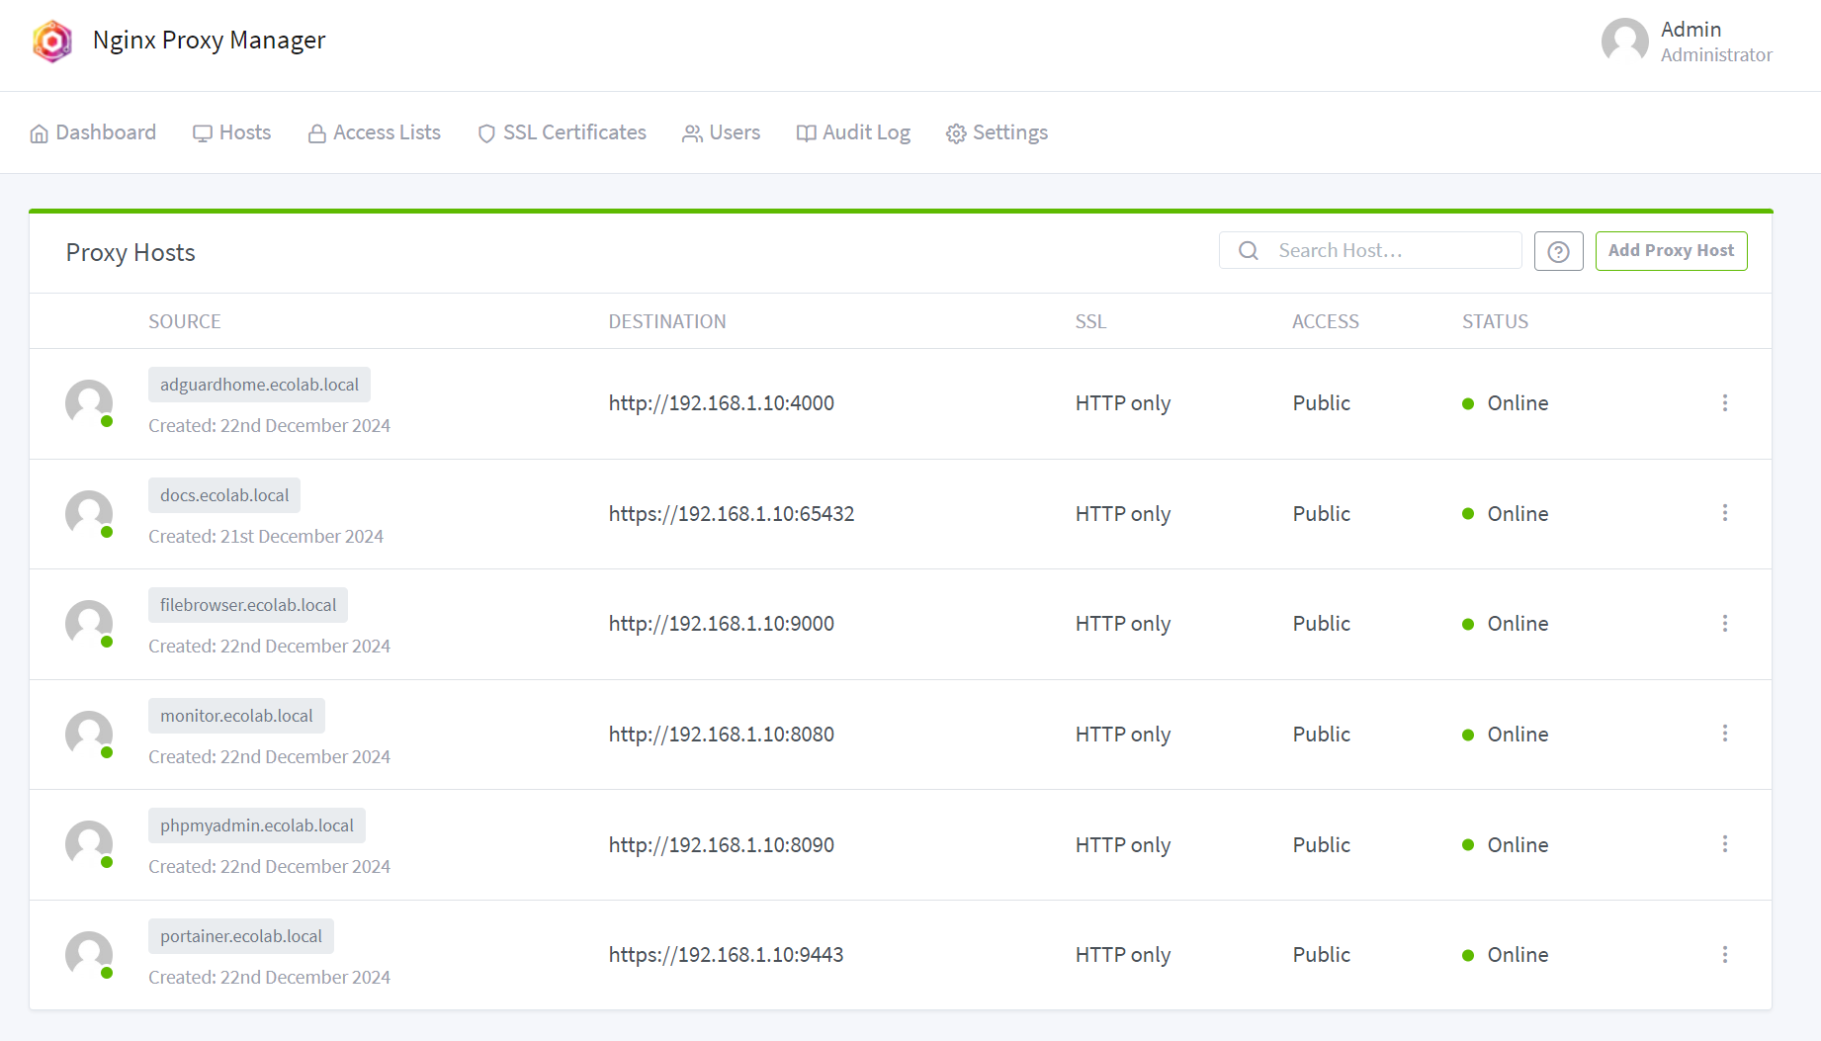
Services Serveur
LDAP : Gestion centralisée des utilisateurs.
DNS : Résolution des noms locaux et gestion des domaines.
Wiki (DokuWiki) : Documentation de la classe.
AdGuard Home : Filtrage DNS pour le contrôle des accès.
OwnCloud : Stockage et partage de fichiers.
Nginx Proxy Manager : Gestion des proxys inverses et certificats SSL.
Glances : Monitoring des performances.
Et bien plus encore …

Slide 5
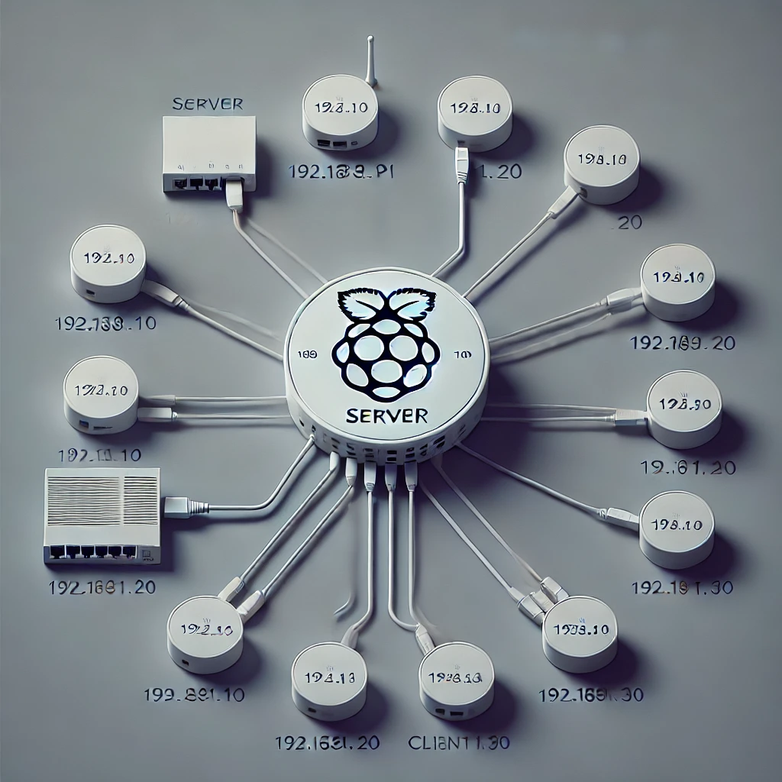
Configuration Réseau
Serveur :
IP : 192.168.1.10
Clients :
IPs : 192.168.1.20 à 192.168.1.30
Routeur : Connecte tous les équipements en Wifi ou Ethernet selon les besoins
Restrictions réseau gérées par AdGuard Home

Slide 6
Applications POSTES ClientS
Programmation
Environnement C et C++
Environnement Python
Thonny IDE
Scratch IDE
VS Studio Code IDE
Robotique
Blockly
Fritzing
Arduino IDE
Bureautique
LibreOffice
Chromium
Brave
Conception
Inkscape
FreeCAD
Prusa Slicer
Pinta
KiCad
EasyEDA
Réseau
Wireshark
Nmap
Divers
Docker
Portainer

Slide 7
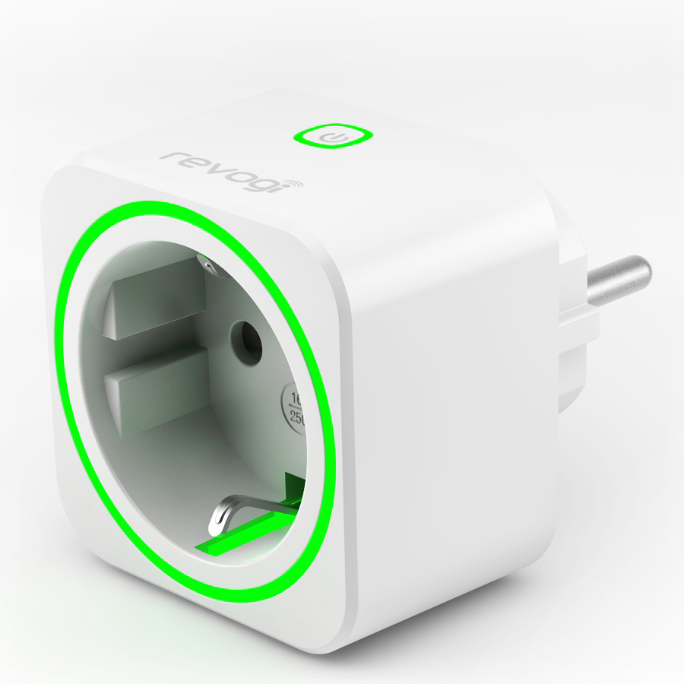
Performance et Consommation
Serveur
Mode IDLE
Utilisation RAM totale : moins de 900 Mo sur 4 Go disponibles
X Watts
Mode Charge
Xxxxx
X Watts
Client
Mode IDLE
Utilisation RAM totale : moins de 900 Mo sur 4 Go disponibles
X Watts
Mode Charge
Xxxxx
X Watts

Slide 8
Avantages et Limites
Avantages
Solution économique et portable
Consommation énergétique minimale
Hautement personnalisable pour différents besoins éducatifs
Limites
Performances limitées pour des charges de travail intensives
Besoin d’une configuration initiale minutieuse

Slide 9
Prêts à transformer la classe mobile en une réalité ? Passons à l’étape suivante !

